Slide 1

Digital System Design
Course

Slide 2
Ejercicio 1
El sumador completo de la figura recibe dos entradas externas X y Y; la tercera entrada Z viene de la salida del Flip-flop D. El carry se transfiere al flip-flop en cada pulso de reloj. La salida externa S da la suma de X, Y, y Z. Obtenga la tabla de estados y el diagrama de estados del circuito secuencial.
x
Full
Adder
s
y
c
D
z
Q
clk

Slide 3
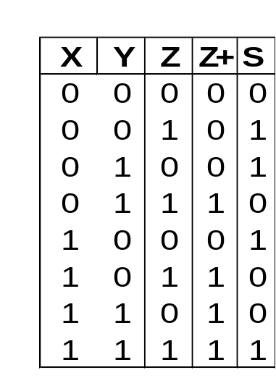
Ejercicio 1
00/0
01/1
10/1
11/0
11/1
01/0
10/0
Z=0
Z=1
00/1
Entradas: xy
Salida: s

Slide 4
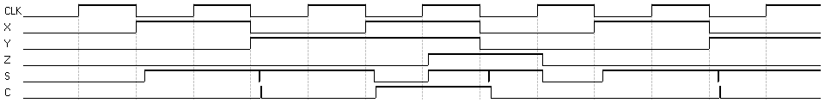
Ejercicio 1: Simulación

Slide 5
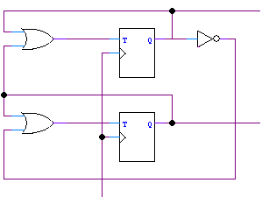
Ejercicio 2
Deduzca la tabla de estado y diagrama de estado del circuito secuencial de la figura. Cual es la función del circuito?
Z1
Z0
clk

Slide 6
Ejercicio 2
Estado Presente |  | Próximo Estado |  | Salida
Q1 | Q0 | Q1+ | Q0+ | Z1 | Z0
0 | 0 | 0 | 1 | 0 | 0
0 | 1 | 1 | 0 | 0 | 1
1 | 0 | 0 | 0 | 1 | 0
1 | 1 | 0 | 0 | 1 | 1
00
01
10
El circuito realiza la cuenta 00 – 01 – 10

Slide 7

Ejercicio 2: Simulación

Slide 8
Ejercicio 3
Un circuito secuencial tiene dos flip-flops (A y B), dos entradas X y Y, y una salida Z. Las funciones de entrada de los flip-flops y la función de salida del circuito son las siguientes:
JA = xB + y’B’ KA = xy’B’
JB = xA’ KB = xy’ + A
z = xyA + x’y’B
Obtenga el diagrama lógico, la tabla de estado y el diagrama de estados.

Slide 9
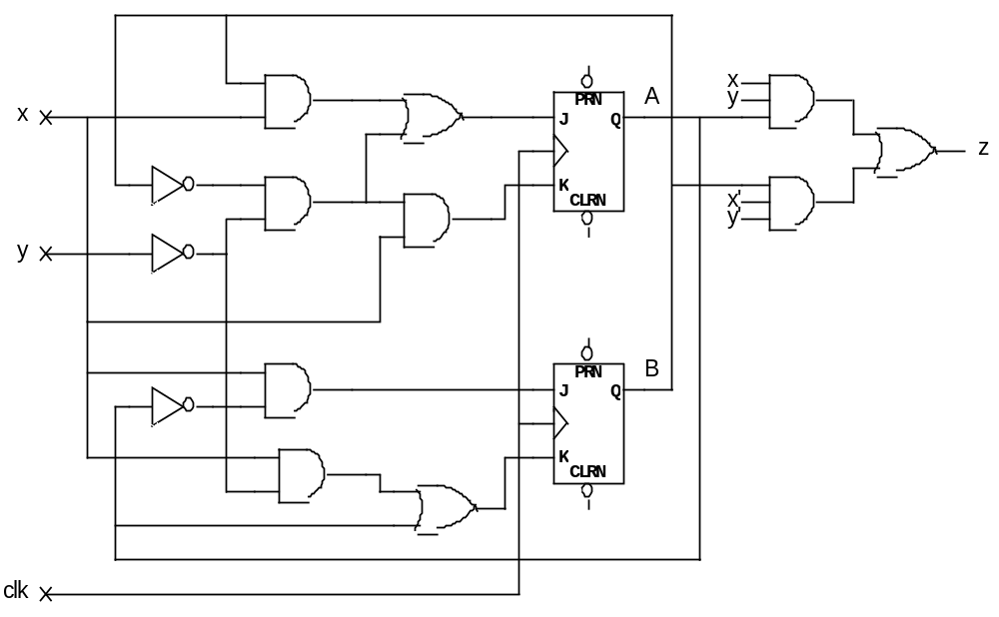
Ejercicio 3

Slide 10
Ejercicio 3
Estado Presente |  | Entradas |  | Entradas Flip-flops |  |  |  | Próximo Estado |  | Salida
A | B | x | y | JA | KA | JB | KB | A+ | B+ | z
0 | 0 | 0 | 0 | 1 | 0 | 0 | 0 | 1 | 0 | 0
0 | 0 | 0 | 1 | 0 | 0 | 0 | 0 | 0 | 0 | 0
0 | 0 | 1 | 0 | 1 | 1 | 1 | 1 | 1 | 1 | 0
0 | 0 | 1 | 1 | 0 | 0 | 1 | 0 | 0 | 1 | 0
0 | 1 | 0 | 0 | 0 | 0 | 0 | 0 | 0 | 1 | 1
0 | 1 | 0 | 1 | 0 | 0 | 0 | 0 | 0 | 1 | 0
0 | 1 | 1 | 0 | 1 | 0 | 1 | 1 | 1 | 0 | 0
0 | 1 | 1 | 1 | 1 | 0 | 1 | 0 | 1 | 1 | 0
1 | 0 | 0 | 0 | 1 | 0 | 0 | 1 | 1 | 0 | 0
1 | 0 | 0 | 1 | 0 | 0 | 0 | 1 | 1 | 0 | 0
1 | 0 | 1 | 0 | 1 | 1 | 0 | 1 | 0 | 0 | 0
1 | 0 | 1 | 1 | 0 | 0 | 0 | 1 | 1 | 0 | 1
1 | 1 | 0 | 0 | 0 | 0 | 0 | 1 | 1 | 0 | 1
1 | 1 | 0 | 1 | 0 | 0 | 0 | 1 | 1 | 0 | 0
1 | 1 | 1 | 0 | 1 | 0 | 0 | 1 | 1 | 0 | 0
1 | 1 | 1 | 1 | 1 | 0 | 0 | 1 | 1 | 0 | 1

Slide 11
Ejercicio 3
01/0
11/0
00/1
01/0
00
01
00/0
11/0
10/0
10/0
11
10/0
10
00/0
01/0
11/1
00/1
01/0
10/0
11/1

Slide 12
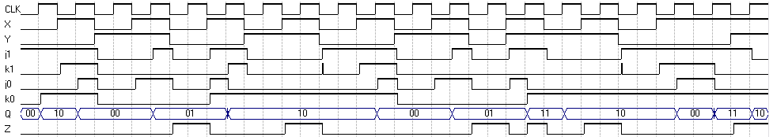
Ejercicio 3: Simulación

Slide 13
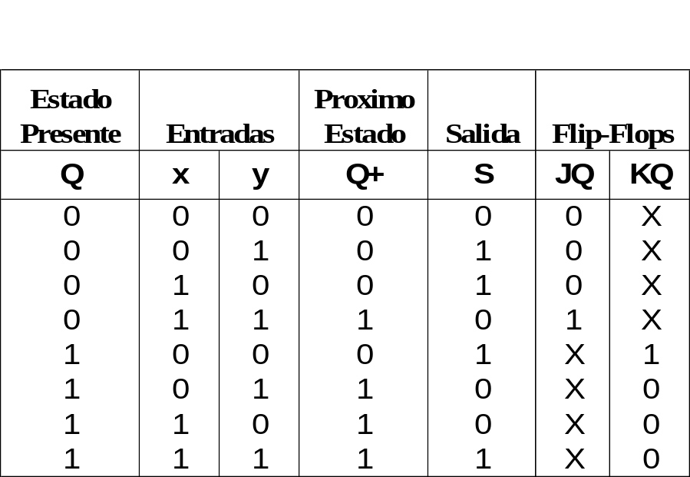
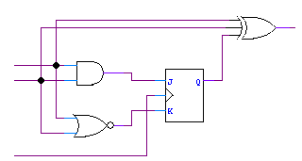
Ejercicio 4
Diseñar un sumador en serie usando el procedimiento de lógica secuencial (tabla de estados). Utilizar flip-flops JK.
El estado presente Q es el valor presente del carry.
S
x
y
clk

Slide 14
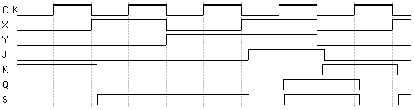
Ejercicio 4: Simulación

Slide 15
Ejercicio 5
Es necesario calcular el valor promedio de cuatro números binarios sin signo almacenados en los registros R0, R1, R2 y R3 del procesador definido en la figura. El valor promedio se debe almacenar en el registro R4. Se debe tener cuidado de no causar sobrecapacidad. Utilizar el menor numero de estados posibles.
  Dar la lista de la secuencia de operaciones en RTL.
  Listar las señales de control binarias correspondientes
R0
Reg B
Reg A
R1
R2
R3
Cout
ALU
R4
R5
R6
R7
Shifter

Slide 16
Ejercicio 5
Para evitar la sobrecapacidad en la ALU, primero se debe realizar el promedio entre R0 y R1, y almacenar el resultado temporal en el registro R4. Lo mismo se hace con los registros R2 y R3 almacenando el resultado en RA. Finalmente se calcula el promedio entre R4 y RA obteniendo el promedio total.
S0: RB ← R0 OC_0
S1: RA ← RB, RB ← R1 ALU = 0, OC_1
S2: R4 ← shr(RA + RB), RB ← R2 EN_4, ALU = 1, SHR, OC_2
S3: RA ← RB, RB ← R3 ALU = 0, OC_3
S4: RA ← shr(RA + RB), RB ← R4 ALU = 1, SHR, OC_4
S5: R4 ← shr(RA + RB) ALU = 1, SHR, EN_4
ALU: 0: Transferir B (no suma)
1: Sumar A + B

Slide 17
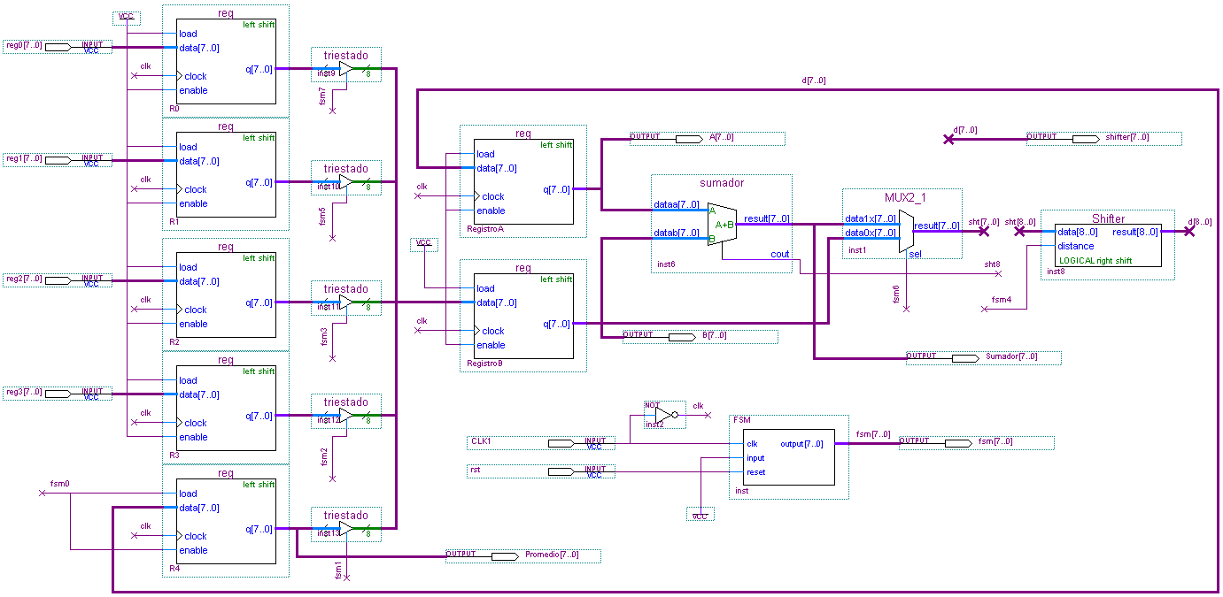
Ejercicio 5: Quartus II (Datapath)

Slide 18
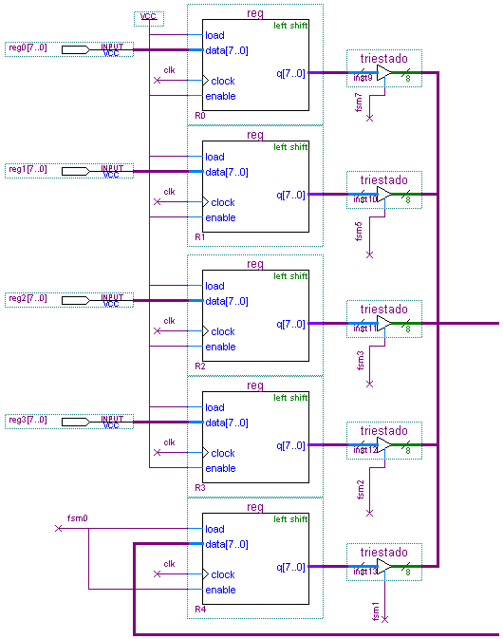
Ejercicio 5: Quartus II (Banco de Registros)

Slide 19
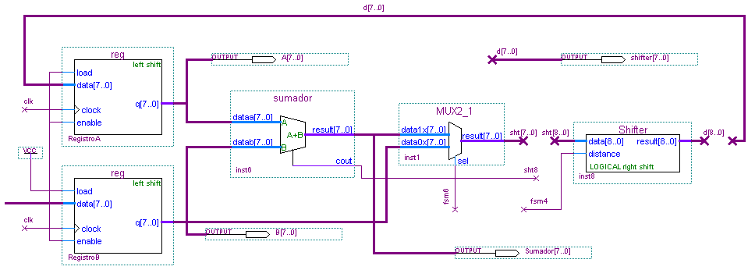
Ejercicio 5: Quartus II (Unidad de Ejecución)

Slide 20
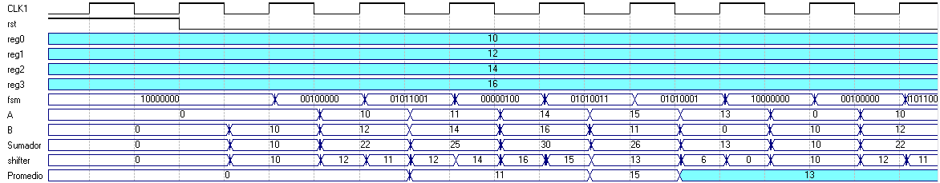
Ejercicio 5: Simulación

Slide 21
Ejercicio 6
Diseñar un circuito que realice la adición y sustracción de dos números binarios de punto fijo representado en forma de signo-magnitud. Se puede usar aritmética complementada siempre y cuando el resultado final esté en la forma de signo-magnitud. El circuito debe tener un flip-flop para almacenar el bit de desbordamiento por sobrecapacidad. (Controlador cableado)

Slide 22
Ejercicio 6
Estado Inicial
x = 1
Qa = 1
Qs = 1
Bs ← Bs’
As : Bs
≠
=
A ← A + B’ + 1
E ← Cout
A ← A + B
E ← Cout
E
= 0
= 1
A < B
A ≥ B
A ← A’
E ← 0
A ← A + 1
As ← As’

Slide 23

Ejercicio 6
z
L (carga)
y
As
Registro A
Registro B
Bs
ALU
S2
Cout
S1
Qa
FSM
x (estado inicial)
S0
s2
Cin
Qs
s1 (selección Alu)
As
S
s0
E
L (carga)
Cin (input carry)
Bs
L (cargar)
y (compl. Bs)
w
E
z (compl. As)
w (clear E)

Slide 24
Ejercicio 6
Qa = 0
Qs = 0
T0
Qs = 1
T1
Qa = 1
T3
T2
S = 0
T7
S = 1
Qa = 1 Sumar (in3)
Qs = 1 Restar (in2)
S = 0 Signos iguales (in1)
S = 1 Signos diferentes (in1)
E Output Carry (in0)
E = 1
T4
T6
T5
E = 0

Slide 25
Ejercicio 6
 | x (fsm8) | s2 | s1 | s0 | Cin | L | Y | z | W (fsm0)
T0: Estado Inicial x = 1 | 1 | 0 | 0 | 0 | 0 | 0 | 0 | 0 | 0
T1: Bs ← Bs’ | 0 | 0 | 0 | 0 | 0 | 0 | 1 | 0 | 0
T2: E ← 0 | 0 | 0 | 0 | 0 | 0 | 0 | 0 | 1 | 0
T3: A ← A + B, E ← Cout | 0 | 0 | 0 | 1 | 0 | 1 | 0 | 0 | 0
T4: A ← A + B’ + 1, E ← Cout | 0 | 0 | 1 | 0 | 1 | 1 | 0 | 0 | 0
T5: nada | 0 | 0 | 0 | 0 | 0 | 0 | 0 | 0 | 0
T6: A ← A’ | 0 | 1 | 1 | 1 | 0 | 1 | 0 | 0 | 0
T7: A ← A + 1, As ← As’ | 0 | 0 | 0 | 0 | 1 | 1 | 0 | 1 | 0
Salidas de la FSM por estado

Slide 26
Ejercicio 6: Funciones de la ALU
Selección
S2 | S1 | S0 | Cin | Salida | Función
0 | 0 | 0 | 0 | F=A | Transferir A
0 | 0 | 0 | 1 | F=A+1 | Incrementar A
0 | 0 | 1 | 0 | F=A+B | Suma
0 | 0 | 1 | 1 | F=A+B+1 | Suma con carry
0 | 1 | 0 | 0 | F=A-B-1 | Resta con Préstamo
0 | 1 | 0 | 1 | F=A-B | Sustracción
0 | 1 | 1 | 0 | F=A-1 | Decrementar A
0 | 1 | 1 | 1 | F=A | Transferir A
1 | 0 | 0 | X | F=A OR B | OR
1 | 0 | 1 | X | F=A XOR B | XOR
1 | 1 | 0 | X | F=A AND B | AND
1 | 1 | 1 | X | F=A’ | Complementar A

Slide 27
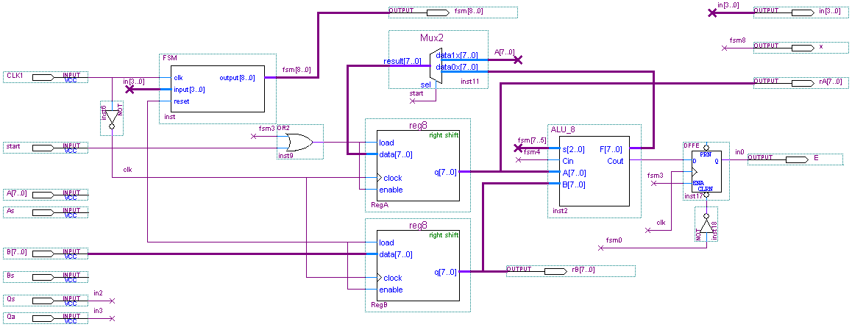
Ejercicio 6: Quartus II (Datapath)

Slide 28
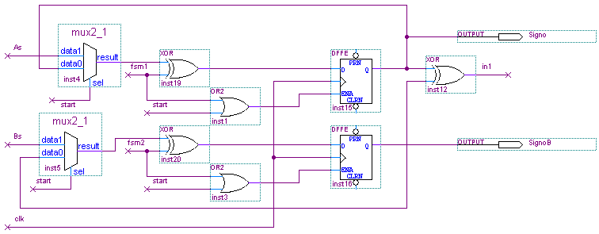
Ejercicio 6: Quartus II (Flip-flops de Signo)

Slide 29
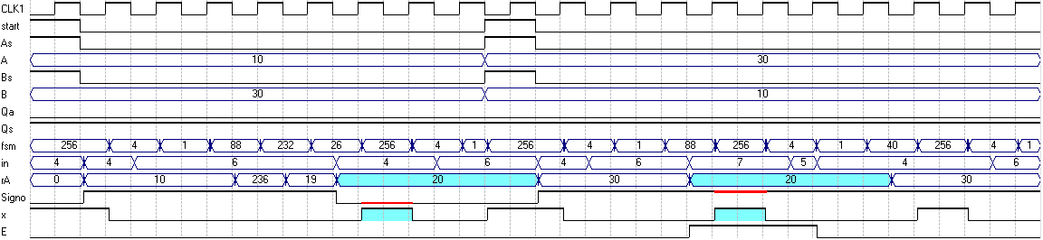
Ejercicio 6: Simulación
A= -10 - (-30)
A = -30 - (-10)
Start : comenzar operación
As : signo de A
Bs : signo de B
Qa : sumar
Qs : restar
fsm : salidas de la FSM
In : entradas de la FSM
rA : contenido final del reg. A
Signo: signo final de A
X : señal de T0 (indica el comienzo y el final de una operación)

Slide 30
Ejercicio 7
Implementar el diseño del ejercicio anterior utilizando un registro de desplazamiento para la secuencia del algoritmo y una memoria ROM para la lógica combinacional de las señales de control necesarias. El registro tiene capacidad de carga en paralelo con el fin de poder hacer “saltos” en la secuencia del programa. Se puede utilizar otros componentes si es necesario (Controlador micro-programado).

Slide 31
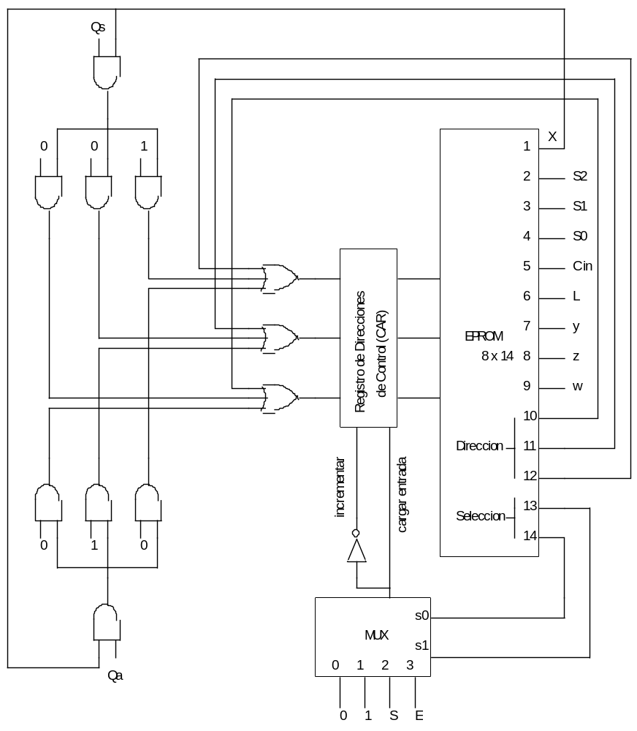
Ejercicio 7

Slide 32
Ejercicio 7
Bits de ROM |  | Función de selección del MUX
13 | 14
0 | 0 | Incrementar el CAR
0 | 1 | Cargar la entrada al CAR
1 | 0 | Cargar las entradas al CAR si S=1, incrementar el CAR si S=0
1 | 1 | Cargar las entradas al CAR si E=1, incrementar el CAR si E=0
Dirección De ROM | Microinstrucción | Comentarios
0 | x=1; si (Qs=1) entonces (va a 1); si (Qa=1) entonces (va a 2); si (Qs OR Qa =0) entonces (va a 0) | Cargar 0 o dirección externa
1 | Bs ← Bs’ | Qs = 1, comenzar sustracción
2 | si (S = 1) entonces (va a 4) | Qa = 1, comenzar suma
3 | A ← A + B; E ← Cout; va a 0 | Sumar magnitudes y regreso
4 | A ← A + B’ + 1; E ← Cout | Sustraer Magnitudes
5 | Si (E = 1) entonces (va a 0); E ← 0 | Operación Finalizada si E = 1
6 | A ← A’ | E = 0, complementar A
7 | A ← A + 1; As ← As’; va a 0 | Terminado, regresar a la dirección 0
Microprograma simbólico para la memoria de control

Slide 33
Ejercicio 7
 |  |  | Salidas de EPROM
Dirección |  |  | x | s2 | s1 | s0 | Cin | L | y | z | w |  | Dirección |  |  |  | Selección
EPROM |  |  | 0 | 1 | 2 | 3 | 4 | 5 | 6 | 7 | 8 |  | 9 | 10 | 11 |  | 12 | 13
0 | 0 | 0 | 1 | 0 | 0 | 0 | 0 | 0 | 0 | 0 | 0 |  | 0 | 0 | 0 |  | 0 | 1
0 | 0 | 1 | 0 | 0 | 0 | 0 | 0 | 0 | 1 | 0 | 0 |  | 0 | 1 | 0 |  | 0 | 1
0 | 1 | 0 | 0 | 0 | 0 | 0 | 0 | 0 | 0 | 0 | 1 |  | 1 | 0 | 0 |  | 1 | 0
0 | 1 | 1 | 0 | 0 | 0 | 1 | 0 | 1 | 0 | 0 | 0 |  | 0 | 0 | 0 |  | 0 | 1
1 | 0 | 0 | 0 | 0 | 1 | 0 | 1 | 1 | 0 | 0 | 0 |  | 1 | 0 | 1 |  | 0 | 1
1 | 0 | 1 | 0 | 0 | 0 | 0 | 0 | 0 | 0 | 0 | 0 |  | 0 | 0 | 0 |  | 1 | 1
1 | 1 | 0 | 0 | 1 | 1 | 1 | 0 | 0 | 0 | 0 | 0 |  | 1 | 1 | 1 |  | 0 | 1
1 | 1 | 1 | 0 | 0 | 0 | 0 | 1 | 1 | 0 | 1 | 0 |  | 0 | 0 | 0 |  | 0 | 1
Microprograma binario para la memoria de control

Slide 34
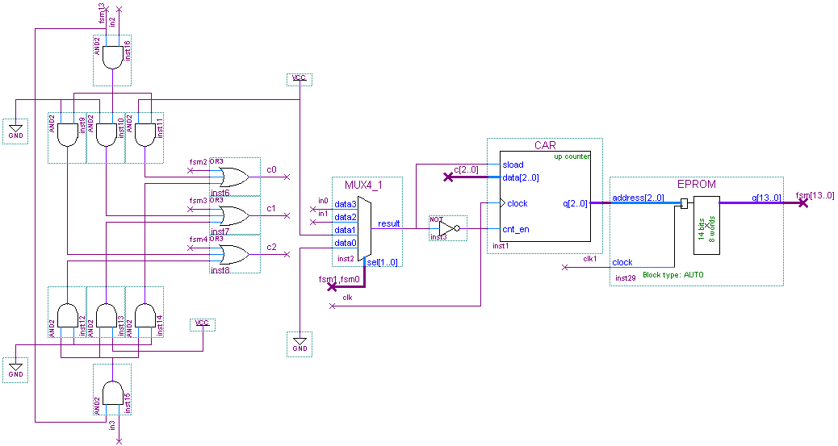
Ejercicio 7: Quartus II (Control Path)

Slide 35
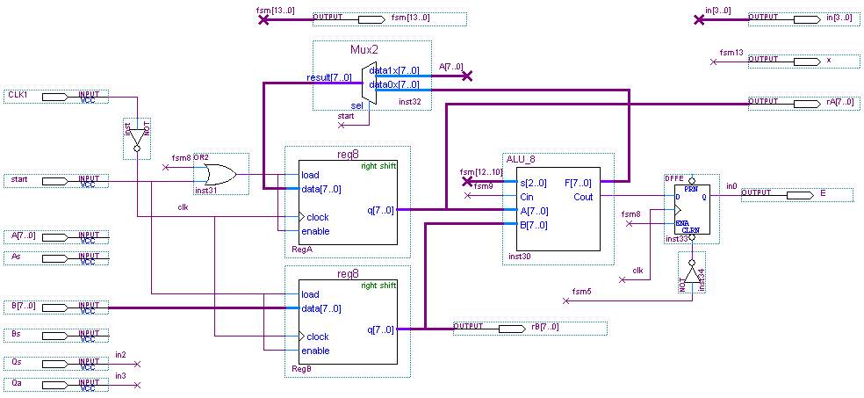
Ejercicio 7: Quartus II (Data Path)

Slide 36
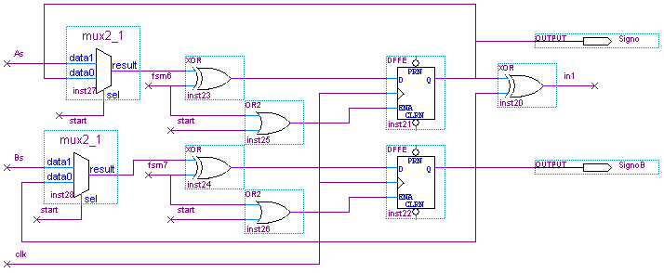
Ejercicio 7: Quartus II (Flip-flops de signo)

Slide 37
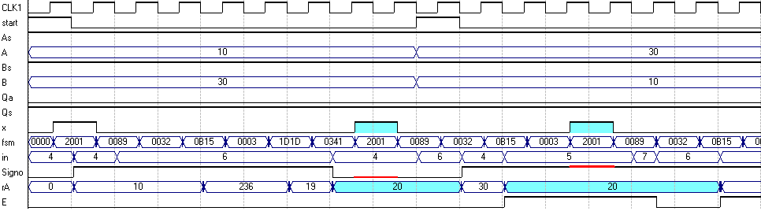
Ejercicio 7: Simulación

Slide 38
Ejercicio 8
Diseñe el control (Diagrama ASM) para un circuito que compara dos números binarios sin signo almacenados en R0 y R1. El registro que contiene el numero menor se borra. Si los dos números son iguales se borran ambos registros. Indique las señales de control asociadas a cada estado.
R0
C: output carry
S: signo
Z: cero
V: sobrecapacidad
Reg B
Reg A
R1
R2
E
R3
Cout
ALU
R4
V | Z | S | C
ALU: 00: Transferir A
01: Sumar A +B
10: Restar A – B
11: Transferir B
R5
Registro de Condición
R6
R7
Shifter

Slide 39
Ejercicio 8
Se debe tener en cuenta que en una operación de sustracción de dos números binarios sin signo, su magnitud relativa está determinada por el carry de salida y no por el flag de signo. De esta manera, si el carry es 1 es porque, o los números son iguales, o B es menor que A. Por el contrario si el carry es 0 es porque A es menor que B.
Inicio
S0
RB ← R0
S1
RA ← RB
RB ← R1
S2
RA ← RA - RB
S4
S5
= 1
Z
= 0
RB ← R0
RA ← RB
RB ← R0
S3
R0← RA
R1← RA
E
= 0
= 1
S7
R1 ← RA - RB
S6
R0 ← RA - RB

Slide 40
Ejercicio 8
S0: RB ← R0 OC_0
S1: RA ← RB, RB ← R1 ALU=11, OC_1
S2: RA ← RA – RB ALU=10, load E
(El contenido del carry se transfiere al flipflop E.)
S3: R0← RA, R1← RA EN_0, EN_1, ALU=00
(Como el resultado es cero, se transfiere a R0 y R1 para borrarlos)
S4: RB ← R0 OC_0
S5: RA ← RB, RB ← R0 ALU=11, OC_0
(Generación de un cero para borrar a R0 o a R1)
S6: R0 ← RA – RB ALU=10, EN_0
S7: R1 ← RA – RB ALU=10, EN_1

Slide 41
Ejercicio 8
Estado | ALU₁ | ALU₀ | OE_1 | OE_0 | EN_1 | EN_0 | LE
S0 | 0 | 0 | 0 | 1 | 0 | 0 | 0
S1 | 1 | 1 | 1 | 0 | 0 | 0 | 0
S2 | 1 | 0 | 0 | 0 | 0 | 0 | 1
S3 | 0 | 0 | 0 | 0 | 1 | 1 | 0
S4 | 0 | 0 | 0 | 1 | 0 | 0 | 0
S5 | 1 | 1 | 0 | 1 | 0 | 0 | 0
S6 | 1 | 0 | 0 | 0 | 0 | 1 | 0
S7 | 1 | 0 | 0 | 0 | 1 | 0 | 0
Asignación de señales de control por estado

Slide 42
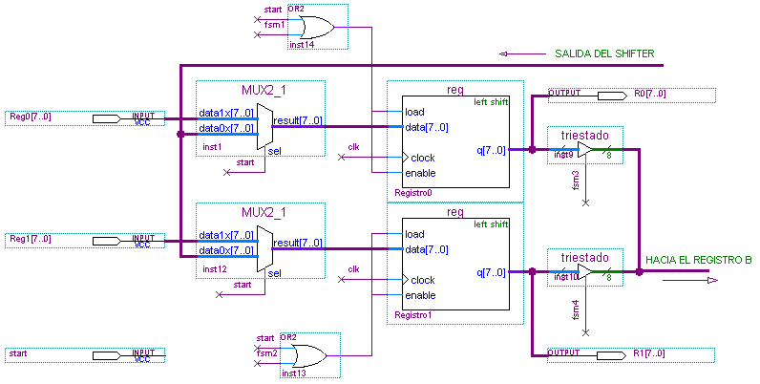
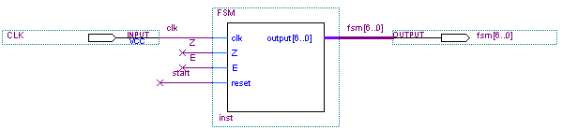
Ejercicio 8: Quartus II (Data Path 1)

Slide 43
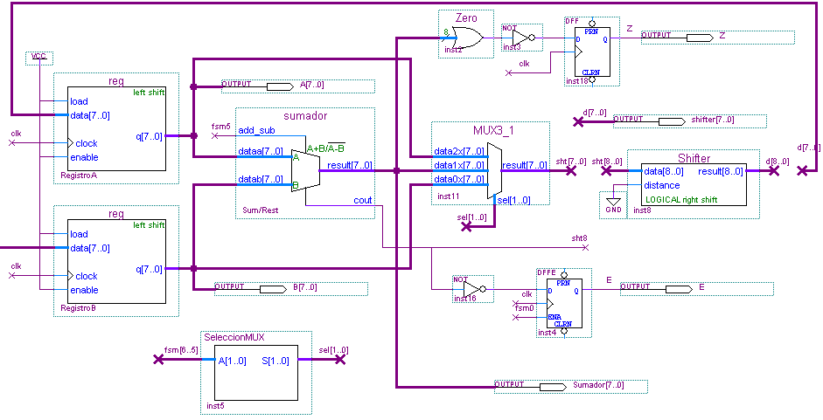
Ejercicio 8: Quartus II (Data Path 2)

Slide 44
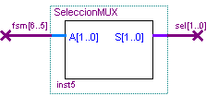
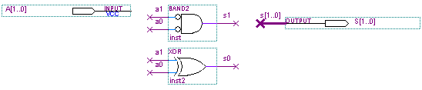
Ejercicio 8: Conversor entre ALU – MUX
ALU₁ | ALU₀ | S₁ | S₀
0 | 0 | 1 | 0
0 | 1 | 0 | 1
1 | 0 | 0 | 1
1 | 1 | 0 | 0

Slide 45
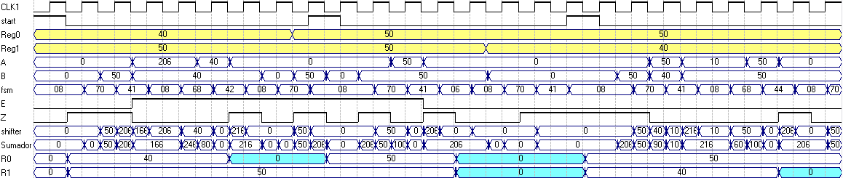
Ejercicio 8: Simulación

Slide 46
Ejercicio 9
Diseñe un circuito que ejecute la multiplicación de dos números binarios de 8 bits por el método de sumas sucesivas.
Multiplicador
Estado Inicial
x = 1
ZA
A (8 bits)
L (cargar)
Qm = 1
D (--1)
P ← 0
A ← M.dor
B ← M.ndo
Multiplicando
L
B (8 bits)
Producto
P (16 bits)
clr
ZA
= 1
= 0
ALU (16 bits)
P ← P + B
A ← A - 1
Diagrama ASM
Diagrama de Bloques

Slide 47
Ejercicio 9
Qm = 0
ZA = 1
ZA = 0
Estado |  |  | Salidas
 | Q1 | Q0 | x | clr | L | D
S0 | 0 | 0 | 1 | 0 | 0 | 0
S1 | 0 | 1 | 0 | 1 | 1 | 0
S2 | 1 | 0 | 0 | 0 | 0 | 1
S0
Qm = 1
S1
ZA = 0
S2
ZA = 1

Slide 48
Ejercicio 9
Estado Presente |  | Entradas |  | Próximo Estado |  | Salidas
Q1 | Q0 | Qm | ZA | Q1+ | Q0+ | x | clr | L | D
0 | 0 | 0 | X | 0 | 0 | 1 | 0 | 0 | 0
0 | 0 | 1 | X | 0 | 1 | 1 | 0 | 0 | 0
0 | 1 | X | 0 | 1 | 0 | 0 | 1 | 1 | 0
0 | 1 | X | 1 | 0 | 0 | 0 | 1 | 1 | 0
1 | 0 | X | 0 | 1 | 0 | 0 | 0 | 0 | 1
1 | 0 | X | 1 | 0 | 0 | 0 | 0 | 0 | 1
Tabla de Estados

Slide 49
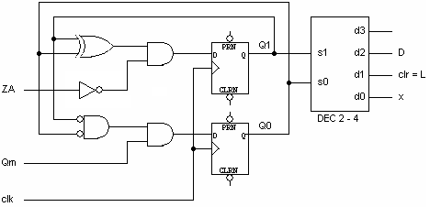
Ejercicio 9
Circuito controlador

Slide 50
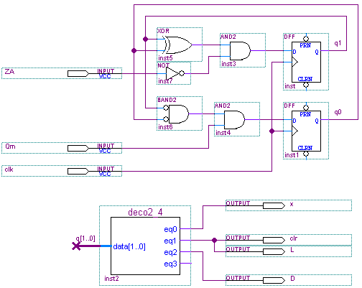
Ejercicio 9: Quartus II (FSM)

Slide 51
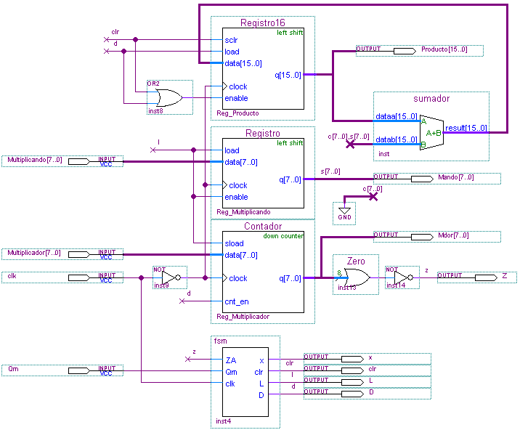
Ejercicio 9: Quartus II (DataPath)

Slide 52
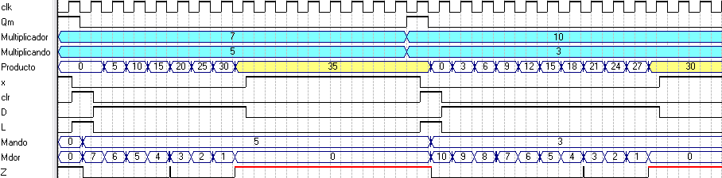
Ejercicio 9: Simulación

Slide 53
Ejercicio 10
Diseñe un sistema digital que sume y reste dos números binarios de punto fijo representados en la forma de signo-complemento de 2 (B - A). Incluya una indicación de sobrecapacidad.
Estado Inicial
x = 1
Q_{S} = 1
Q_{R} = 1
A ← A’
A ← A + 1
A ← A + B
C ← Cout
V ← OverF

Slide 54
Ejercicio 10: FSM
Q_{S} = 1
Q_{S} XOR Q_{R} = 0
T0
T1
T2
T3
Q_{R} = 1
start
Estado | x | S2 | S1 | S0 | Cin | L
T0 | 1 | 0 | 0 | 0 | 0 | 0
T1 | 0 | 1 | 1 | 1 | 0 | 0
T2 | 0 | 0 | 0 | 0 | 1 | 0
T3 | 0 | 0 | 0 | 1 | 0 | 1
Salidas por Estado

Slide 55
Ejercicio 10: DataPath
FSM
Q_{S}
x (estado inicial)
Registro A
Registro B
Q_{R}
s2
s1 (selección Alu)
start
s0
ALU
S2
Cin (input carry)
OverF, Cout
S1
L (cargar)
S0
clk
Cin
V
C
L

Slide 56
Ejercicio 10: Funciones de la ALU
Selección
S2 | S1 | S0 | Cin | Salida | Función
0 | 0 | 0 | 0 | F=A | Transferir A
0 | 0 | 0 | 1 | F=A+1 | Incrementar A
0 | 0 | 1 | 0 | F=A+B | Suma
0 | 0 | 1 | 1 | F=A+B+1 | Suma con carry
0 | 1 | 0 | 0 | F=A-B-1 | Resta con Préstamo
0 | 1 | 0 | 1 | F=A-B | Sustracción
0 | 1 | 1 | 0 | F=A-1 | Decrementar A
0 | 1 | 1 | 1 | F=A | Transferir A
1 | 0 | 0 | X | F=A OR B | OR
1 | 0 | 1 | X | F=A XOR B | XOR
1 | 1 | 0 | X | F=A AND B | AND
1 | 1 | 1 | X | F=A’ | Complementar A

Slide 57
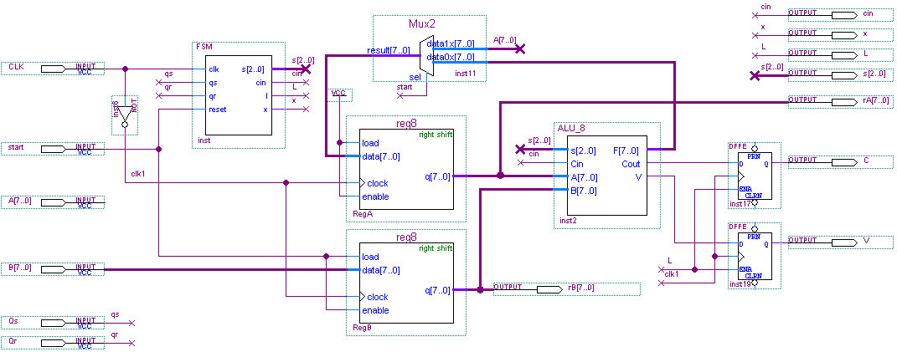
Ejercicio 10: Quartus II: DataPath

Slide 58
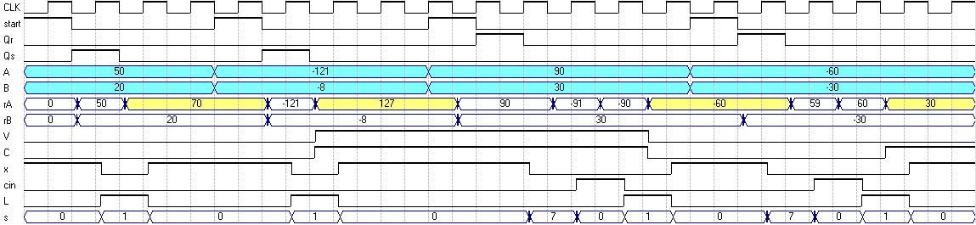
Ejercicio 10: Simulación

Slide 59
Ejercicio 11: Diseño de una maquina de gaseosas
Diseñe una maquina vendedora de gaseosas, la cual pueda manejar al menos 4 productos diferentes y pueda recibir monedas de dos denominaciones diferentes. La maquina debe dar devueltas en caso de que sea necesario y debe tener una opción para cancelar una transacción y devolver las monedas que un usuario le haya insertado.
Establezca las señales de control necesarias para hacer el control interno de la maquina, como compuertas o actuadores mecánicos.

Slide 60
Ejercicio 11: Diagrama ASM
P ← precio
p
D_{temp} ← D - 200
Recibir monedas
cancel
Cout
0
m
1
M ← valorMoneda
D ← D – 200
Devolver 200
D_{temp} ← D - 100
C ← C + M
0
Cout
D ← C - P
1
D ← D – 100
Devolver 100
0
Cout
1
Entregar
Producto
1
Z
0

Slide 61
Ejercicio 11: DataPath
Precio (P)
en_p
Moneda (M)
en_m
200
100
Crédito (C)
en_c
s
0
1
2
3
0
1
se1
Mux 4-1
Mux 2-1
A +/- B
B
A
alu
en_ff
C
Z
Devuelta (D)
en_d

Slide 62
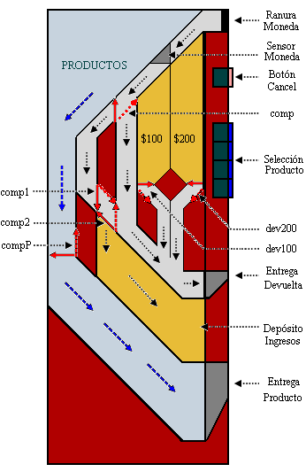
Ejercicio 11: Diagrama Mecánico

Slide 63
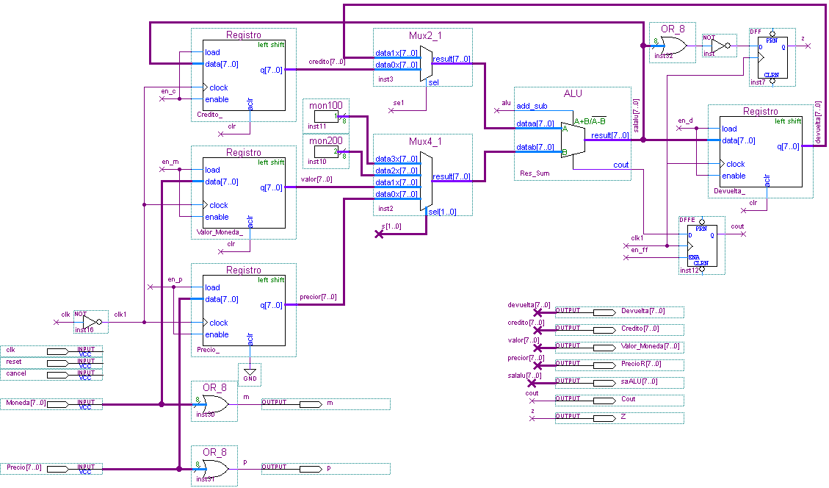
Ejercicio 11: Quartus II: DataPath

Slide 64
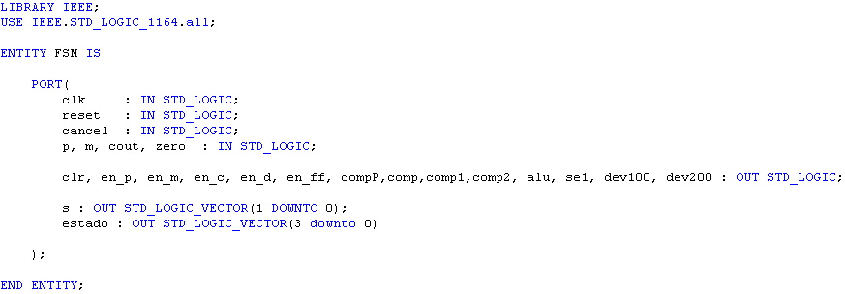
Ejercicio 11: Implementación de la FSM en VHDL (1)

Slide 65
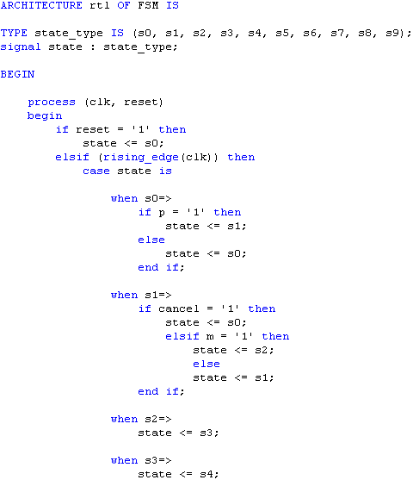
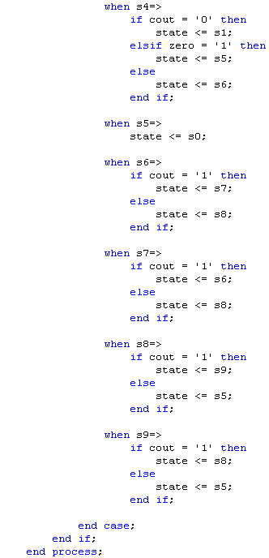
Ejercicio 11: Implementación de la FSM en VHDL (2)

Slide 66
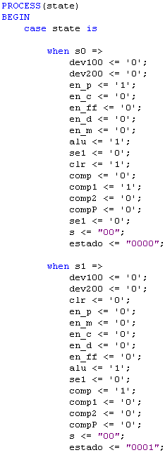
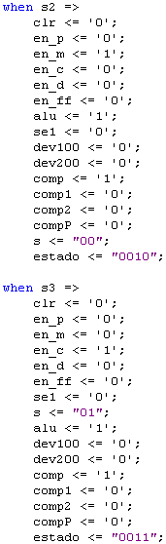
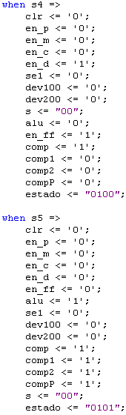
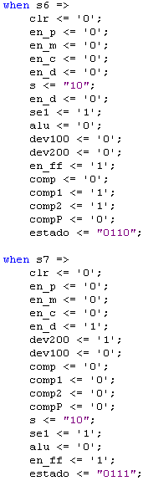
Ejercicio 11: Implementación de la FSM en VHDL (3)

Slide 67
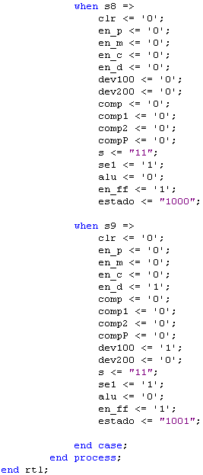
Ejercicio 11: Implementación de la FSM en VHDL (4)

Slide 68
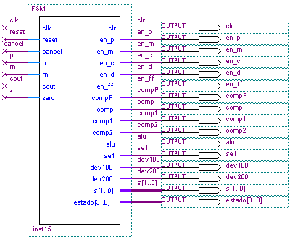
Ejercicio 11: Quartus II: FSM

Slide 69
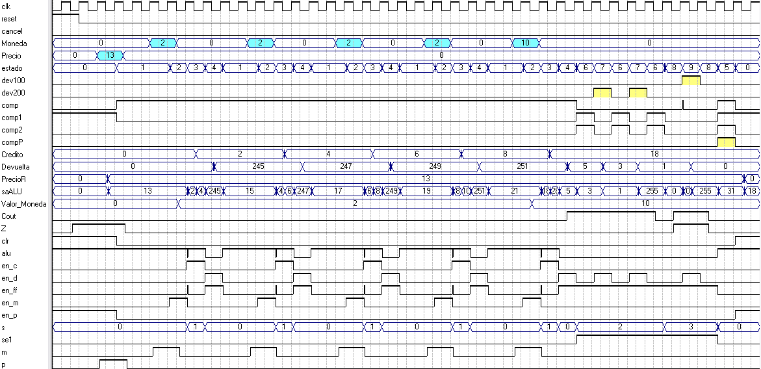
Ejercicio 11: Simulacion (1)

Slide 70
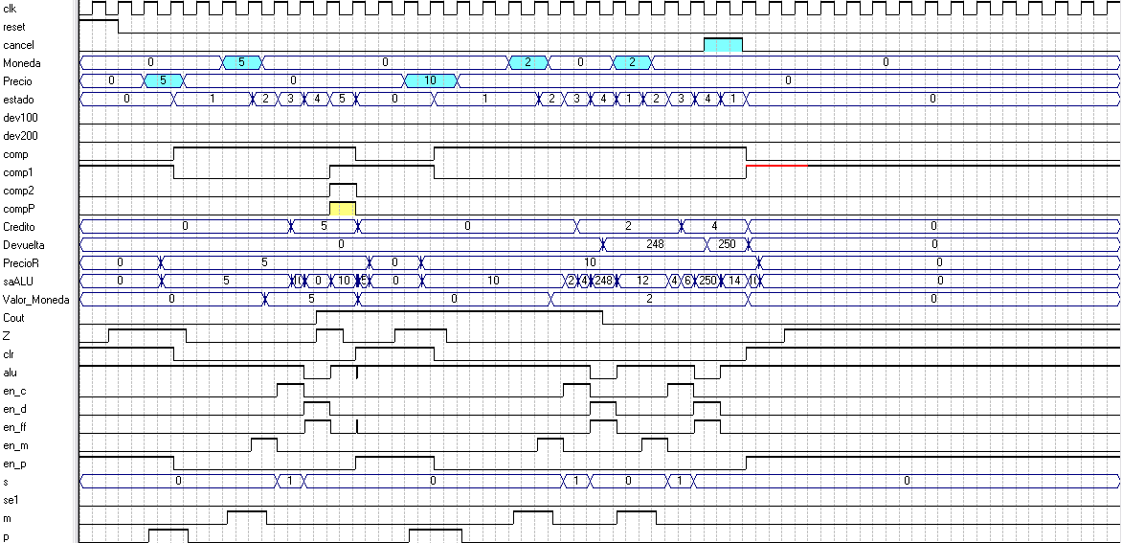
Ejercicio 11: Simulacion (2)

Slide 71
Ejercicio 12: Diseño de un ascensor
Diseñar una maquina de estados tipo Moore que controle un ascensor que funciona en un edificio de 4 pisos. El ascensor tiene botones externos para ser llamado desde otro piso, e internos para llevarlo a cualquiera ellos. Además cuenta con un sistema de sensores, el cual detecta en que piso se encuentra actualmente.
Se debe definir una lógica de prioridad para que funcione en caso de que el ascensor sea llamado desde dos o mas pisos al mismo tiempo.
Se pueden utilizar flip-flops o latches adicionales a los de la FSM para el almacenamiento temporal de una petición para el ascensor (útil cuando el ascensor es llamado mientras esta subiendo o bajando).

Slide 72
Ejercicio 12: Diagrama de Estados General
B1
B2
B3
B3
T0
00
T1
SUB
T2
00
T4
SUB
T5
00
B2
S2
B3
S3
B4
B1
B2
B4
B4
B1
S2
T8
BAJ
S1
T3
BAJ
B2
T6
SUB
T7
00
T9
BAJ
S3
S4
B3
B1
B4

Slide 73
Ejercicio 12: Diagrama de Estados Internos (T2)
O
B2
T10
AP / rst
T11
Cont
T12
CP
T2
00
S1,S2,S3,S4
PA
X
(PC)(S2)
B3
B1
O
B4
Entradas:
por usuario:
O : botón Abrir
C : botón Cerrar
por control:
X : Cerrar Puerta
PA : Puerta Abierta
PC : Puerta Cerrada
T : Tiempo de espera
Salidas:
AP : Abrir Puerta
CP : Cerrar Puerta
Cont : Habilitar Conteo
rst : Reiniciar Conteo
E2 : Borrar flip-flop B2
C (close) | O (open) | T (tiempo) | X
0 | 0 | 0 | 0
0 | 0 | 1 | 1
0 | 1 | 0 | 0
0 | 1 | 1 | 0
1 | 0 | 0 | 1
1 | 0 | 1 | 1
1 | 1 | 0 | 0
1 | 1 | 1 | 0
E1 = S1 AND T10
E2 = S2 AND T10
E3 = S3 AND T10
E4 = S4 AND T10
Lógica del control para cerrar la puerta

Slide 74
Ejercicio 12: Lógica de Prioridad
Botones Presionados |  |  |  | Prioridad
 |  |  |  | Piso 1: T0 | Piso 2: T2 |  | Piso 3: T5 |  | Piso 4: T7
B1 | B2 | B3 | B4 |  | Subiendo | Bajando | Subiendo | Bajando
0 | 0 | 0 | 0 | - | - | - | - | - | -
0 | 0 | 0 | 1 | B4 | B4 | B4 | B4 | B4 | -
0 | 0 | 1 | 0 | B3 | B3 | B3 | - | - | B3
0 | 0 | 1 | 1 | B3 | B3 | B3 | B4 | B4 | B3
0 | 1 | 0 | 0 | B2 | - | - | B2 | B2 | B2
0 | 1 | 0 | 1 | B2 | B4 | B4 | B4 | B2 | B2
0 | 1 | 1 | 0 | B2 | B3 | B3 | B2 | B2 | B3
0 | 1 | 1 | 1 | B2 | B3 | B3 | B4 | B2 | B3
1 | 0 | 0 | 0 | - | B1 | B1 | B1 | B1 | B1
1 | 0 | 0 | 1 | B4 | B4 | B1 | B4 | B1 | B1
1 | 0 | 1 | 0 | B3 | B3 | B1 | B1 | B1 | B3
1 | 0 | 1 | 1 | B3 | B3 | B1 | B4 | B1 | B3
1 | 1 | 0 | 0 | B2 | B1 | B1 | B2 | B2 | B2
1 | 1 | 0 | 1 | B2 | B4 | B1 | B4 | B2 | B2
1 | 1 | 1 | 0 | B2 | B3 | B1 | B2 | B2 | B3
1 | 1 | 1 | 1 | B2 | B3 | B1 | B4 | B2 | B3

Slide 75
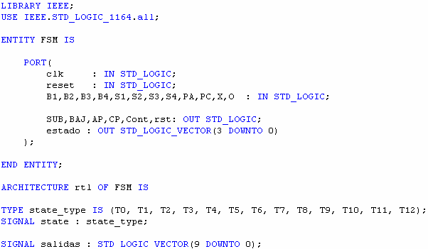
Ejemplo 12: Implementación de la FMS en VHDL (1)

Slide 76
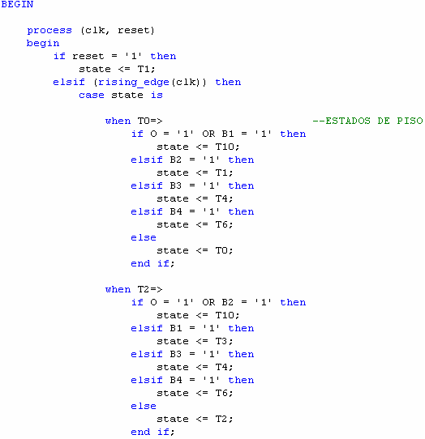
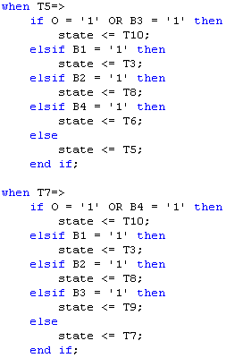
Ejemplo 12: Implementación de la FMS en VHDL (2)

Slide 77
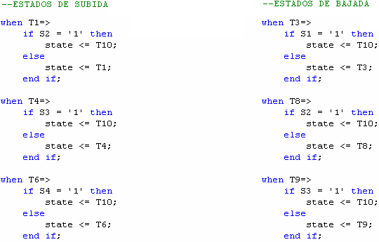
Ejemplo 12: Implementación de la FMS en VHDL (3)

Slide 78
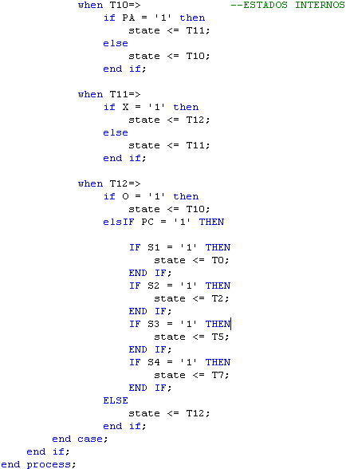
Ejemplo 12: Implementación de la FMS en VHDL (4)

Slide 79

Ejemplo 12: Implementación de la FMS en VHDL (5)

Slide 80

Ejemplo 12: Implementación de la FMS en VHDL (6)

Slide 81

Ejercicio 12: Quartus II
Vector de memoria de Botones
Vector de Estados
Tendencia del ascensor (sube o baja)
Hacia los flip-flops de enclavamiento

Slide 82

Ejercicio 12: Quartus II: Enclavamiento de los botones
S
B

Slide 83


Ejercicio 12: Generador de Retardo y Circuito para cerrar la puerta del ascensor

Slide 84

Ejercicio 12: Generador de Retardo para simular el tiempo de subida hacia el Piso 2

Slide 85

Ejercicio 12: Generadores de Tendencia

Slide 86

Ejercicio 12: Simulación 1-a

Slide 87

Ejercicio 12: Simulación 1-b

Slide 88

Ejercicio 12: Simulación 2-a

Slide 89

Ejercicio 12: Simulación 2-b

Slide 90

Ejercicio 12: Simulación 3 (manejo de puertas)

Slide 91
Ejercicio 13: Diseño de un Procesador Monociclo
Bus A
Data Out
Bus B
Se puede modificar los Registros data out y data in
para asociarlos a la RAM de datos.
Se deben utilizar multiplexores para este fin.
R0
R1
RAM
Memoria
de Datos
RAM
Memoria de
Instrucciones
R2
R3
ALU
PC
R4
Z
R5
R6
R7
MUX
Decodificación
Señales de Control
Data In

Slide 92
Ejercicio 13: Diseño de un Procesador Monociclo
Conjunto de Instrucciones
0000 STORE
0001 LOAD
0010 OUT
0011 IN
0100 JZ
0101 AND
0110 OR
0111 XOR
1000 NOT
1001 ADD
1010 SUB
1011 MULT B
1100 MULT A
1101 MOV (REG)
1110 MOV (DATO)
1111 NOP

Slide 93
Ejercicio 13: Diseño de un Procesador Monociclo
Formato de Instrucción
17 |  |  | 14 | 13 |  | 11 | 10 |  | 8 | 7 |  |  |  |  |  |  | 0
COD
RD
RS
DATO – DIR
Numero de Instrucciones = 2⁴ = 16
Numero de Registros = 2³ = 8
Posiciones de Memoria = 2⁸ = 256
R3 ← R1 MOV R3, R1 = 1101 011 001 xxxxxxxx
R3 ← “10” MOV R3, “10” = 1110 011 xxx 00001010
RAM[11 + R3] ← R2 STORE [11+R3], R2 = 0000 011 010 00000011
R1 ← R1 + R7 ADD R1, R7 = 1001 001 111 xxxxxxxx

Slide 94

Ejercicio 13: Diseño de un Procesador Monociclo
Implementación en Quartus II: Unidad Operativa

Slide 95

Ejercicio 13: Diseño de un Procesador Monociclo
Implementación en Quartus II: Unidad de Control

Slide 96

Ejercicio 13: Diseño de un Procesador Monociclo
Banco de Registros

Slide 97

Ejercicio 13: Diseño de un Procesador Monociclo
Unidad Lógica Aritmética ALU

Slide 98

Ejercicio 13: Diseño de un Procesador Monociclo
Bloque Generador de Direcciones

Slide 99
Ejercicio 13: Diseño de un Procesador Monociclo
Decodificación
Genera el Código de Operación para la ALU.
Establece la Fuente de información para el Banco de Registros.
Genera las señales de control de escritura para el Banco de Registros, la RAM y el Registro de Salida.
Activa la señal de carga “L” para realizar saltos en el PC.

Slide 100
Ejercicio 13: Diseño de un Procesador Monociclo
Decodificación: Interpretación del Código.
COD | Instrucción | OP | Operación | selBanco | L | Wb | Wen | Wout
0000 | STORE | 1111 | C ← A | 11 | 0 | 0 | 1 | 0
0001 | LOAD | 1111 | C ← A | 01 | 0 | 1 | 0 | 0
0010 | OUT | 1111 | C ← A | 11 | 0 | 0 | 0 | 1
0011 | IN | 1111 | C ← A | 11 | 0 | 1 | 0 | 0
0100 | JZ | 1111 | C ← A | 11 | “Z” | 0 | 0 | 0
0101 | AND | 0000 | C ← A AND B | 00 | 0 | 1 | 0 | 0
0110 | OR | 0001 | C ← A OR B | 00 | 0 | 1 | 0 | 0
0111 | XOR | 0010 | C ← A XOR B | 00 | 0 | 1 | 0 | 0
1000 | NOT | 0011 | C ← NOT(A) | 00 | 0 | 1 | 0 | 0
1001 | ADD | 0100 | C ← A + B | 00 | 0 | 1 | 0 | 0
1010 | SUB | 1100 | C ← A - B | 00 | 0 | 1 | 0 | 0
1011 | MULT B | 0101 | C ← L(A * B) | 00 | 0 | 1 | 0 | 0
1100 | MULT A | 0110 | C ← H(A * B) | 00 | 0 | 1 | 0 | 0
1101 | MOV (REG) | 1111 | C ← A | 00 | 0 | 1 | 0 | 0
1110 | MOV (DATO) | 1111 | C ← A | 10 | 0 | 1 | 0 | 0
1111 | NOP | 1111 | C ← A | 11 | 0 | 0 | 0 | 0

Slide 101
Ejercicio 13: Diseño de un Procesador Monociclo
Programa de Ejemplo: Generación de la serie de Fibonacci
0. R0 <= 0 111000000000000000
1. R1 <= 1 111000100000000001
2. R4 <= 0 111010000000000000
3. R7 <= RAM[0 + R0] 000111100000000000
4. R5 <= 0 111010100000000000
5. R5 <= R7 - R5 101010111100000000
6. JZ[10] 010000000000001010
7. R2 <= R1 110101000100000000
8. R2 <= R4 - R2 101001010000000000
9. JZ[42] 010000000000101010
10. R2 <= 1 111001000000000001
11. R3 <= 1 111001100000000001
12. R0 <= R0 + R1 100100000100000000
13. RAM[0 + R0] <= R2 000000001000000000
14. R5 <= R1 110110100100000000
15. R5 <= R7 - R5 101010111100000000
16. JZ[20] 010000000000010100
17. R5 <= R1 110110100100000000
18. R5 <= R4 - R5 101010110000000000
19. JZ[32] 010000000000100000
20. R6 <= R7 110111011100000000
21. R5 <= 255 111010100011111111
22. R6 <= R5 - R6 101011010100000000
23. R6 <= R6 + R1 100111000100000000
24. R0 <= R0 + R1 100100000100000000
25. RAM[0 + R0] <= R3 000000001100000000
26. R3 <= R3 + R2 100101101000000000
27. R2 <= R3 - R2 101001001100000000
28. R6 <= R6 + R1 100111000100000000
29. R4 <= R5 110110010100000000
30. R4 <= R6 - R4 101010011000000000
31. JZ[24] 010000000000011000
32. R6 <= R7 110111011100000000
33. R6 <= R5 - R6 101011010100000000
34. R4 <= 1 111010000000000001
35. R3 <= RAM[0 + R4] 000101110000000000
36. Rout <= R3 001000001100000000
37. R6 <= R6 + R1 100111000100000000
38. R4 <= R4 + R1 100110000100000000
39. R2 <= R5 110101010100000000
40. R2 <= R6 - R2 101001011000000000
41. JZ[35] 010000000000100011

Slide 102
Ejercicio 13: Diseño de un Procesador Monociclo
Resumen de Desempeño:
Dispositivo de Prueba: Stratix II – EP2S15F484C3
ALUT’s Combinacionales: 166 / 12480
Registros Logicos: 81 / 12480
Máxima Frecuencia de Operación: 50.45MHz
Tiempo de Ejecución de los primeros 6 términos de las serie de Fibonacci: 2.6 uS

Slide 103
Ejercicio 14: Diseño de un Procesador RISC “Pipeline”
Data In
Reg Out
MUX
RAM
Memoria
de datos
RAM
Memoria de
Instrucciones
R0
PC
R1
Reg B
Reg A
R2
R3
Reg In
R4
ALU
Unidad de Control
R5
R6
Reg C
Data Out
R7
Z
Señales de Control
MUX

Slide 104
Ejercicio 14: Diseño de un Procesador RISC “Pipeline”
Características de un Procesador RISC
Acceso a Memoria solo con LOAD y STORE.
Manipulación de Datos “Registro – Registro”.
Numero limitado de modos de direccionamiento.
Formatos de Instrucciones de longitud fija
Las instrucciones ejecutan operaciones básicas.
  Alto Rendimiento
  Alta velocidad de ejecución
  Evita accesos a memoria
  Banco de Registros grande
  Unidad de control cableada*
  Pipeline

Slide 105
Ejercicio 14: Diseño de un Procesador “Pipeline”
Ciclo de Instrucción:
 | Fetch | Decode | Load | Execute | Store
Ciclo 1 | MOV
Ciclo 2 | ADD | MOV
Ciclo 3 | MULT | ADD | MOV
Ciclo 4 | XOR | MULT | ADD | MOV
Ciclo 5 | SUB | XOR | MULT | ADD | MOV
Ciclo 6 | NOT | SUB | XOR | MULT | ADD

Slide 106
Ejercicio 14: Diseño de un Procesador “Pipeline”
Problemas
Conflicto de Datos (dependencia de datos)
  Solución Software:
    Introducción de NOP’s:
      Reduce el “Throughput”.
  Soluciones Hardware:
    Inserción de Burbujas (NOP’s):
      Reduce el “Throughput”.
    Anticipación de Datos:
      No reduce el “Throughput”.
      Añade Retardo Combinacional.

Slide 107
Ejercicio 14: Diseño de un Procesador “Pipeline”
Problemas
Conflictos de Control (saltos o bifurcaciones)
  Solución Software:
    Bifurcación Retardada (NOP’s):
      Reduce el “Throughput”.
  Soluciones Hardware:
    Parada de Conflicto de bifurcación (detener PC):
      Reduce el “Throughput”.
    Predicción de Salto (asumir que los saltos no se ejecutan):
      No reduce “Throughput” cuando no se ejecuta un salto

Slide 108
Ejercicio 14: Diseño de un Procesador “Pipeline”
Unidad de Control (Registros de Segmentación)
operación
B1
B2
B3
saltar
Deco. 2: Operación
Deco. 4: PC
Z
Memoria de
Instrucciones
PC
REG 1
REG 2
REG 3
REG 4
REG 5
REG 6
Instrucción
k+6
Instrucción k
Deco. 1: Fuente
Deco. 3: Destino
B3, B4
B4, B5
selA
selB
selRin
Wen
Wreg
Routen
selBanco

Slide 109
Ejercicio 14: Diseño de un Procesador “Pipeline”
Conjunto de Instrucciones
0000 STORE
0001 LOAD
0010 OUT
0011 IN
0100 BNEQ
0101 AND
0110 OR
0111 XOR
1000 NOT
1001 ADD
1010 SUB
1011 MULT B
1100 MULT A
1101 MOV (REG)
1110 MOV (DATO)
1111 NOP

Slide 110
Ejercicio 14: Diseño de un Procesador “Pipeline”
Aplicación: Generación de la Serie de Fibonacci
Algoritmo en C++:
public class Fibonacci
{
public static void main (String [] args)
{
int f1=1, f2=1;
System.out.println (f1);
for(int k = 1, k<N, k++)
{
System.out.println(f2);
f2+=f1;
f1 = f2 - f1;
}
}
}

Slide 111
Ejercicio 14: Diseño de un Procesador “Pipeline”
Aplicación: Generación de la Serie de Fibonacci
0. R0 <= 0 Código en “Ensamblador”
R1 <= 1
R4 <= 0
R7 <= RAM[0 + R0] (R7 <= N: numero de términos que se desea generar)
Bneq R4, R7 [6] (saltar a línea 6 si N ≠ 0, no salta si N = 0)
Bneq R4, R1 [30] (salir, este salto siempre se ejecuta porque R4 ≠ R1)
R2 <= 1 (primer termino de la serie)
R3 <= 1 (segundo termino de la serie)
R0 <= R0 + R1 (incrementar R0)
RAM[0 + R0] <= R2 (Almacenar primer termino de la serie en RAM)
Bneq R1, R7 [12] (saltar a línea 12 si N ≠ 1, no salta si N = 1)
Bneq R4, R1 [22] (ir a la secuencia de visualización)
R6 <= R7 (R6 <= N)
R5 <= 255 (condición de parada)
R6 <= R5 – R6 (R6 <= 255 – N)
R6 <= R6 + R1 (incrementar R6: R6 <= 255 – N + 1)
for(int k = 1, k<N, k++) Cálculo de los términos de la serie
R0 <= R0 + R1 (incrementar R0)
RAM[0 + R0] <= R3 (Almacenar termino k de la serie en RAM)
R3 <= R3 + R2 (f2+=f1; )
R2 <= R3 – R2 (f1 = f2 - f1;)
R6 <= R6 + R1 (incrementar R6)
Bneq R6, R5 [16] (saltar a 16 mientras R6 ≠ 255)
Subrutina de Visualización de los términos
R6 <= R7 (R6 <= N)
R6 <= R5 – R6 (R6 <= 255 – N)
R4 <= 1 (posición “1” de la RAM)
R3 <= RAM[0 + R4] (cargar dato k de la RAM a R4)
Rext <= R3 (visualizar termino k de la serie)
R6 <= R6 + R1 (incrementar R6)
R4 <= R4 + R1 (incrementar R4: incrementar posición de memoria)
Bneq R5, R6 [25] (saltar a 25 mientras R6 ≠ 255)

Slide 112
Ejercicio 14: Diseño de un Procesador “Pipeline”
Formato de Instrucción
17 |  |  | 14 | 13 |  | 11 | 10 |  | 8 | 7 |  |  |  |  |  |  | 0
COD
RD
RS
DATO – DIR
Numero de Instrucciones = 2⁴ = 16
Numero de Registros = 2³ = 8
Posiciones de Memoria = 2⁸ = 256
R3 ← R1 MOV R3, R1 = 1101 011 001 xxxxxxxx
R3 ← “10” MOV R3, “10” = 1110 011 xxx 00001010
RAM[11 + R3] ← R2 STORE [11+R3], R2 = 0000 011 010 00000011
R1 ← R1 + R7 ADD R1, R7 = 1001 001 111 xxxxxxxx

Slide 113

Ejercicio 14: Diseño de un Procesador “Pipeline”
Unidad de Control: Ciclos de Búsqueda (Fetch) y Decodificación

Slide 114
Ejercicio 14: Diseño de un Procesador “Pipeline”
Decodificacion1: Búsqueda del Operando.
Selecciona qué datos del banco de registros se van a “leer” (selA y selB) y qué datos se van a escribir en los registros RA y RB (Banco, Data In, dato inmediato).
Selecciona qué dato debe leerse en Rin en una operación “Load”.
En caso de presentarse Dependencia de Datos, se modifican los selectores para que la información se obtenga de una etapa diferente (Rout, Rout2, RAM, RC, ALU, Rin).
Se detecta de qué manera se llegó a la instrucción actual (salto o secuencia) para establecer de donde se deben obtener los datos.

Slide 115
Ejercicio 14: Diseño de un Procesador “Pipeline”
Banco de Registros

Slide 116
Ejercicio 14: Diseño de un Procesador “Pipeline”
Decodificacion2: Interpretación del Código.
COD | Instrucción | OP | Operación
0000 | STORE | 1111 | C ← A
0001 | LOAD | 1111 | C ← A
0010 | OUT | 1111 | C ← A
0011 | IN | 1111 | C ← A
0100 | BEQ | 1100 | C ← A - B
0101 | AND | 0000 | C ← A AND B
0110 | OR | 0001 | C ← A OR B
0111 | XOR | 0010 | C ← A XOR B
1000 | NOT | 0011 | C ← NOT(A)
1001 | ADD | 0100 | C ← A + B
1010 | SUB | 1100 | C ← A - B
1011 | MULT B | 0101 | C ← L(A * B)
1100 | MULT A | 0110 | C ← H(A * B)
1101 | MOV (REG) | 1111 | C ← A
1110 | MOV (DATO) | 1111 | C ← A
1111 | NOP | 1111 | C ← A

Slide 117
Ejercicio 14: Diseño de un Procesador “Pipeline”
Unidad Lógica Aritmética ALU

Slide 118

Ejercicio 14: Diseño de un Procesador “Pipeline”
Unidad de Direcciones

Slide 119
Ejercicio 14: Diseño de un Procesador “Pipeline”
Decodificacion3: Fase de Escritura.
Habilita las señales de escritura de la RAM, del Banco de Registros y del Registro de Salida.
Selecciona el dato que va a ser almacenado en el Banco de Registros.
Tiene en cuenta la dependencia de datos, la ocurrencia de saltos y la precedencia de la instrucción actual.

Slide 120

Ejercicio 14: Diseño de un Procesador “Pipeline”
Decodificacion3 y Decodificacion4

Slide 121
Ejercicio 14: Diseño de un Procesador “Pipeline”
Decodificacion4: Manejo del PC.
Establece si se cumplen o no las condiciones para ejecutar un salto. Genera la señal de carga del PC.
En caso de la presencia de dos saltos consecutivos o intercalados por otra instrucción, desactiva la señal de carga si el primer salto evaluado se ejecuta.
Cuando la condición de salto se cumple, se habilita la carga del PC para forzarlo a una dirección especifica.

Slide 122
Ejercicio 14: Diseño de un Procesador “Pipeline”
Resumen de Desempeño:
Dispositivo de Prueba: Stratix II – EP2S15F484C3
ALUT’s Combinacionales: 283 / 12480
Registros Lógicos: 211 / 12480
Máxima Frecuencia de Operación: 117.58 MHz
Tiempo de Ejecución de los primeros 6 términos de las serie de Fibonacci: 1.26 uS

